Slide 1
L5G実証用ソフトウェア基地局
ご提供のご案内
2021年6月4日
東京大学 中尾研究室
FLARE Wireless合同会社
NECネッツエスアイ株式会社

Slide 2
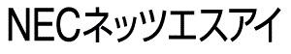
ご案内のポイント
東京大学
共同事業化
東京大学知見の社会展開
置局設計／施工
免許申請支援
ソフトウェアー基地局インテグレーション
運用支援等
FLARE Wireless
東京大学ベンチャ
ソフトウェア基地局の知見提供
R2年度総務省開発実証＠広島で動作実績有りのソフトウェア基地局
漁場で半径500mのL5Gエリアづくりに成功
Sub6 SA 非同期 にて UL：DL比の変更（7:2）に成功
実証フィールドでのスループット UL：295.3Mbps ⇒
３GPP準拠なので様々なL5G端末の活用が可能
R3年度総務省開発実証で求められる準同期の追加パターンへの対応が可能
NECネッツエスアイのプロフェッショナルサービス（※）にてご支援可能
（Mbps）
アンテナ からの距離 | UL | DL
150m程 | 295.3 | 182.3
605m程 | 142.3 | 91.0
※次ページご参照
ご連絡先：中尾研究室 内田（ruchida@g.ecc.u-tokyo.ac.jp）

Slide 3
ご参考：NECネッツエスアイ提供のプロフェッショナルサービス
キャリア、企業系で培ったサービス・経験でお客様をフルサポート
課題解決を
サポート
する
コンサルティング
①設計・検討
②構築・施工
③運用・保守
プロフェッショナルサービス
要件確認・仕様定義
仕様・エリア設計
置局調査設計
システム設計
インテグレーション
無線設置工事
総合試験
運用維持・監視
保守
④免許申請サポートサービス
免許申請
干渉調整
免許交付・登録点検
ＰＬＭＮ：44019
ＩＩＮ ：89 81 14
プロアクティブサービス
⑤SIM運用サービス
⑥技術教育サービス

Slide 4
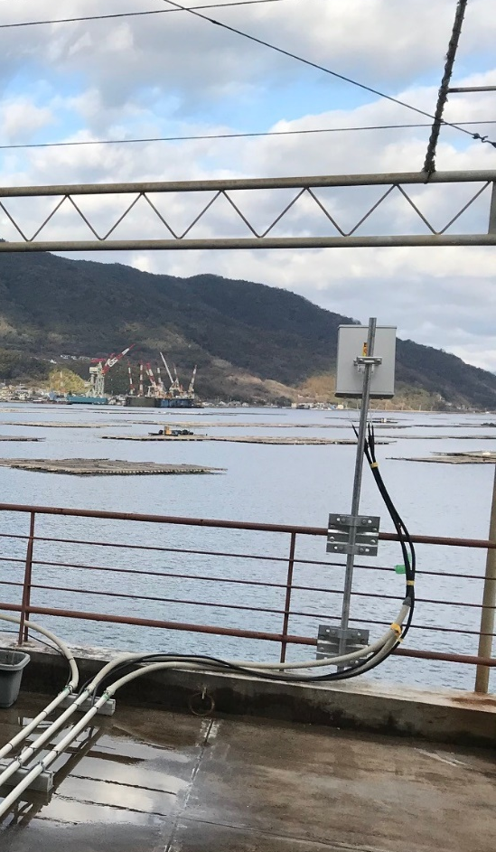
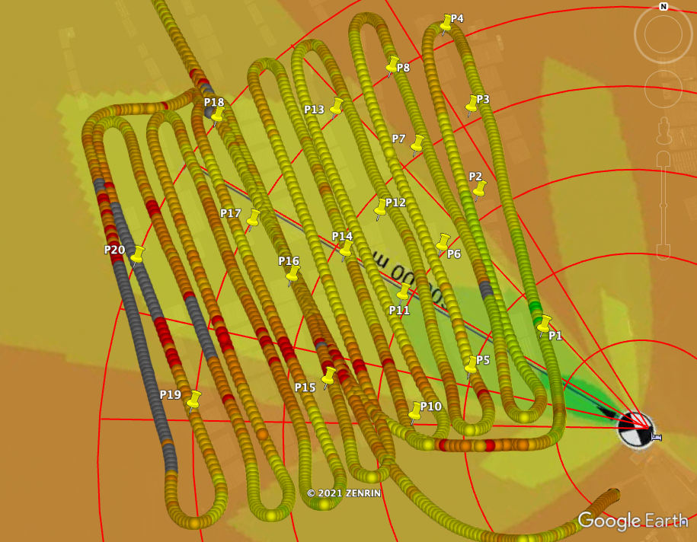
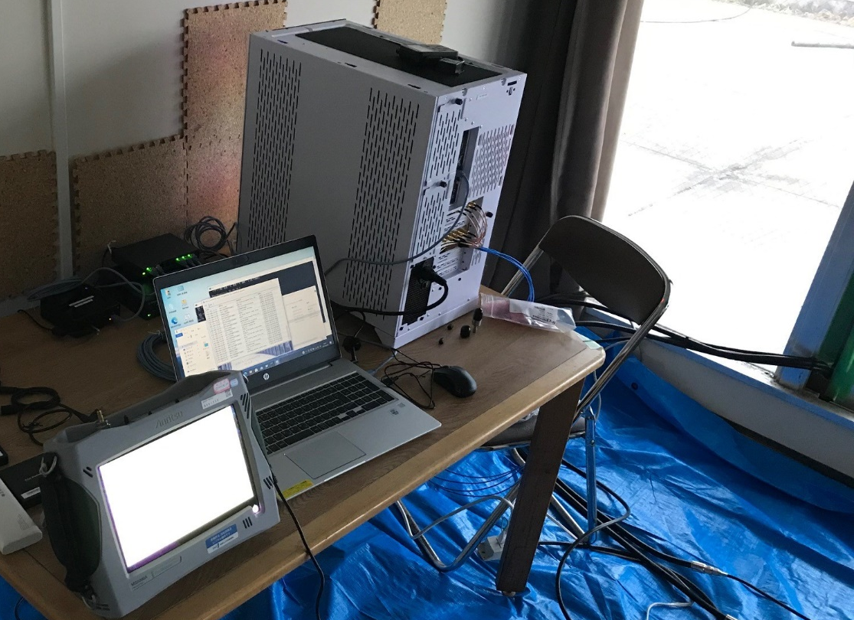
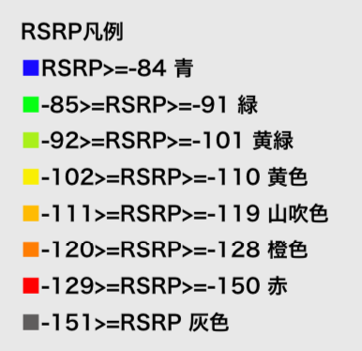
参考：R2年度総務省ローカル５G開発実証＠広島実証環境
能美海上ロッジ室内へモバイルコアとソフトウェア基地局を汎用サーバへインストール
海上電波伝搬を実測し、可視化
アンテナパターンと重ね合わせて表示
同軸ケーブルにて接続
室内環境
ローカル５G
アンテナ
600m
500m
400m
300m
200m
100m
能美海上ロッジテラスへアンテナを設置。海上半径500mをL5Gエリア化
ローカル５G
モバイルコア、基地局

